Slide 1
フィードバック勉強会

Slide 2
前提として
マネジメントの基本や手法は、色々とあり、会社や人によって違い、何が正解で何が不正解でというものではありません。
ただ、ContractSのMVVや人への考え方を前提にした場合、ContractSでのマネジメントには、メンバーと信頼関係を構築することが必須だと考えます。そして、信頼関係を構築するのはメンバーからではなく、マネジメント側です。メンバーとの信頼関係を構築する方法は、これも様々であり、マネジメントにおける方法論を限定し、強要することは無意味なので、マネジメント側の人間がしっかりと考えてください。なぜ無意味かというとメンバーそれぞれが、一人一人違う人間だからです。
“俺の、私のマネジメントの方法は、誰に対してもこの方法でいく”
“俺は、私は、昔からこの方法でマネジメントしてきたからこの方法でいく”
“俺は、私は、昔からこの方法でマネジメントを受けてきたからこの方法でいく”
“ビジネス書に、某有名企業で、この方法でマネジメントが正しいとされているからこの方法でいく”
こういう考え方では、メンバーとの信頼関係は構築できません。構築できるメンバーがいたとしても、必ずできないメンバーが発生するはずです。目的である信頼関係を構築することを主とせず、方法論を主としているからです。もっと直接的に言えば、マネジメント側の主観を主としているからです。メンバーからすれば、マネジメント側の奢り、傲慢、独りよがりとしか理解されることはないでしょう。
信頼関係を構築する上で大事なことは、信頼関係を構築することを主として、メンバーに接することです。要は、信頼してもらうことです。信頼してもらうためには、常にメンバーのことを考えた行動をすることがbestですが、それは非現実的なので、メンバーから”この人が自分のマネジメントをしてくれるんだ”と了解してもらえることが及第点になります。
“この人は、自分の業務内容や業務状況を理解把握してくれている”
“この人は、会社、事業の状況の中での自分の役割意義を説明してくれる”
“この人は、自分が手に余るの業務課題を解決を手助けしてくれる”
“この人は、自分のキャリア構築の道筋を示してくれる、導いてくれる”
“この人は、自分を守ってくれる”
以上のようなこと全てに、メンバーからの了解を得る必要はありませんが、以上のようなこと全てに、メンバーから”この人は努力してくれる”という了解は必須だと思います。
評価、その評価のフィードバックは、メンバーとマネジメント側の非常に大事なコミュニケーションになります。マネジメント側の行動によって、ContractSにおけるメンバーの時間とその中身が大いに変わります。ですので、マネジメントはメンバーの人生を変えることになります。そして、そのメンバーを有意義に活躍させることで、事業と会社が変わります。活躍させることができなければ、会社の負担は増え、他メンバーの負担が増えます。
以上を踏まえて、メンバーが腹落ちするマネジメントを実施してください。

Slide 3
本日のゴール
評価FBを『憂鬱な仕事』から『メンバーを成長させる時間』に変える支援方法を知ること。

Slide 4
なぜフィードバックが必要なのか
評価制度の目的
公平な処遇の分配だけでなく、「社員の活用と育成」および「企業文化（バリュー）の醸成」にある 。
マネージャーの役割
メンバーが目標を達成し、成長することを支援する責任を持つ 。
評価フィードバックは
そのための最も重要なコミュニケーションの場である。

Slide 5
成長支援の方法
〜経験学習モデル〜

Slide 6
経験学習モデル
具体的経験
積極的実践
観察的内省
抽象的概念化
David A. Kolb

Slide 7
経験学習を簡単にいうと
経験する
次はどうアプローチしていくか決める
次の行動を決める
振り返る
洗い出し、直視し、
評価する
学びを得る
今後や他のケースに活かせそうな教訓を得る

Slide 8
経験学習モデル
特にスタートアップは挑戦の機会が多くあるので、経験を活かした成長支援（＝経験学習のサポート）が重要かつ効果的
経験する
次はどうアプローチしていくか決める
次の行動を決める
振り返る
洗い出し、直視し、
評価する
学びを得る
今後や他のケースに活かせそうな教訓を得る

Slide 9
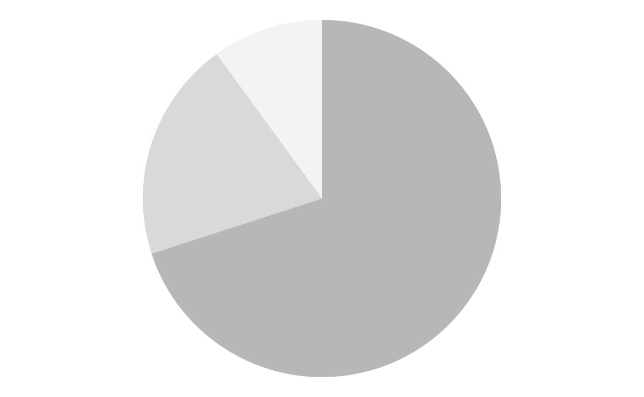
経験学習モデル
研修・読書
10%
他者の観察や
アドバイス
（間接経験）
大人は
「経験」によって
学び成長する
20%
直接経験
70%
※Lombardo & Eichinger（ロンバード＆アイヒンガー）が提唱した「70:20:10の法則」において、人材育成における学習比率を表す円グラフ

Slide 10
経験学習モデル
自力で経験学習していける人もいるが、
すべての人たちができるわけではない。
「上長や周囲のサポート」が必要となる。
成長支援

Slide 11
成長支援

Slide 12
成長支援＝「経験学習を促進するマネジメント」
経験する
具体的なアサイン・目標への反映・後押しなど
次の行動を決める
振り返る
成長の機会・客観的なFBなど
学びを得る
問いかけアドバイス など

Slide 13
成長支援とフィードバック
経験する
相手に応じた支援
次の行動を決める
振り返る
教える
FBする
自信を
持たせる
任せる
学びを得る

Slide 14
相手に応じた支援
「任せる」という名の放置
上司がやりやすいスタイルで支援する
「メンバーの自己認識」と
「上司からの認識」に応じて
支援の際の重点を変える。

Slide 15
相手に応じた支援
メンバーの認識
 | できないと思っている | できると思っている
できないと思っている | 教える | FBする
できると思っている | 自信を持たせる | 任せる
上長の認識

Slide 16
相手に応じた支援
メンバーの認識
 | できないと思っている | できると思っている
できないと思っている | 教える | FBする
できると思っている | 自信を持たせる | 任せる
上長の認識

Slide 17
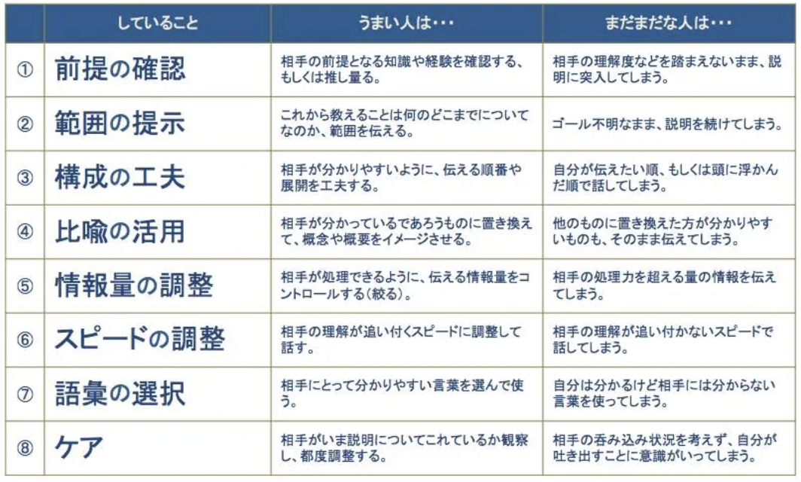
相手に応じた支援
教え方がうまい人は何をしているか（口頭編）

Slide 18
相手に応じた支援
メンバーの認識
 | できないと思っている | できると思っている
できないと思っている | 教える | FBする
できると思っている | 自信を持たせる | 任せる
上長の認識

Slide 19
相手に応じた支援
メンバーの自己評価が低く、チャレンジングな目標を立てられない
考えられる可能性
自己効力感の不足
未来の自分に対する自信。「自分はこれをやれると思う」と思えること。

Slide 20
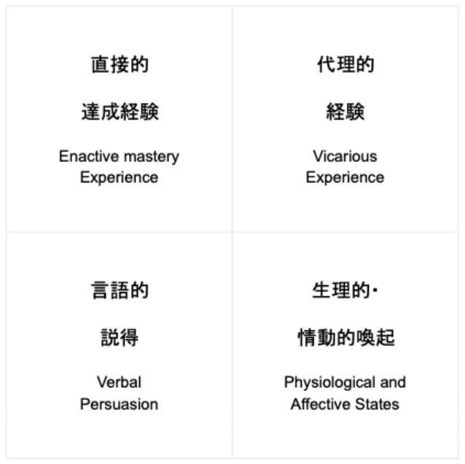
相手に応じた支援
自己効力感を高めるために、マネージャーや周囲にできること
小さくていいから成功体験を積ませる。
成功した際に、なぜ成功したのかを考えてもらうことで再現性が高まる。
自分がやってみせ、「こういうふうにやればできる」と実感してもらう。
できている人の見本を見せる。
「◯◯さんならできると思います」といった言葉をかける。
「なぜなら◯◯だからです」と理由がセットだと効果的。
職場のコンディションやチームの雰囲気、労働時間などを適切に保つ。
ストレスや体調不良がないようにサポートする。

Slide 21
相手に応じた支援
メンバーの認識
 | できないと思っている | できると思っている
できないと思っている | 教える | FBする
できると思っている | 自信を持たせる | 任せる
上長の認識

Slide 22
相手に応じた支援
1
観る
Observation
相手を観察し、具体的な事実を集める
feedback
cycle

Slide 23
相手に応じた支援
1
説得力を高めるため
観る
Observation
相手を観察し、具体的な事実を集める
feedback
cycle
2
聴く
Active Listening
相手と対話し、考えや状況を把握する
信頼関係を高めるため

Slide 24
相手に応じた支援
1
説得力を高めるため
観る
Observation
相手を観察し、具体的な事実を集める
信頼関係を高めるため
feedback
cycle
2
聴く
Active Listening
相手と対話し、考えや状況を把握する
3
感情を伝える
Emotional Impact
その行動について自分の気持ちを伝える
インパクトを高めるため

Slide 25
相手に応じた支援
1
説得力を高めるため
観る
Observation
相手を観察し、具体的な事実を集める
信頼関係を高めるため
feedback
cycle
4
2
行動を促す
Action Advice
自分ならこうする/指示する
聴く
Active Listening
相手と対話し、考えや状況を把握する
3
感情を伝える
Emotional Impact
その行動について自分の気持ちを伝える
成功可能性を高めるため
インパクトを高めるため

Slide 26
相手に応じた支援
フィードバックの基本「4つの度」
鮮度 即時・タイムリーにフィードバックする
態度 誠実にフィードバックする
粒度 具体的にフィードバックする
NG:もっとがんばれ、ちゃんとやれ、だからだめなんだよ
温度 人として温かみをもってフィードバックする

Slide 27
相手に応じた支援
メンバーの認識
 | できないと思っている | できると思っている
できないと思っている | 教える | FBする
できると思っている | 自信を持たせる | 任せる
上長の認識

Slide 28
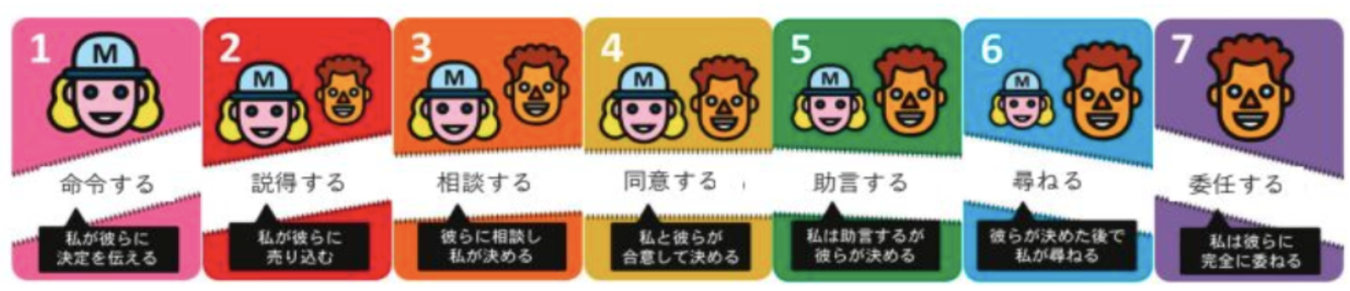
相手に応じた支援
権限移譲には「移譲レベル」がある。
「任せる」といっても、何をどこまで任せるかは
相手と認識をすり合わせておく必要がある。
デリゲーションポーカー ・・・チーム内の権限のレベルをすり合わせていくワークショップ

Slide 29
kickoffワークショップ

Slide 30
4月のkickoffでは、経験学習をベースにバリュー体現についてのワークショップを実施します。
※経験学習の中の「振り返る→学びを得る→次の行動を決める」までをやります。
ワークショップで得た学びも経験学習のサイクルで継続支援をいただけるといいかと思います。

Slide 31
経験学習モデル
特にスタートアップは挑戦の機会が多くあるので、経験を活かした成長支援（＝経験学習のサポート）が重要かつ効果的
経験する
次はどうアプローチしていくか決める
次の行動を決める
振り返る
洗い出し、直視し、
評価する
学びを得る
今後や他のケースに活かせそうな教訓を得る

Slide 32
共有タイム

Slide 33
みなさんがこれまでのFBで
困ったこと
難しいなと感じたこと
を共有して、みんなでアイデアを出し合いましょう。

